Slide 1
Faisons vivre nos carrés potagers au sein du collège !
Classe de 6ème et le dispositif ULIS - 35 élèves
Cycle 3 – non bilingue

Slide 2

Pourquoi ce projet ?
Il répond à plusieurs objectifs du Développement Durable défini par les Nations Unies :
- l’objectif 3 : l’accès à la santé
l’objectif 12 : une consommation responsable
L’objectif 15 : la protection de la faune et de la flore terrestre

Slide 3

Dans notre collège, labellisé E3D, nous sommes sensibilisés et créateurs de projets liés à la préservation de notre environnement.
Les carrés potagers ont été créés il y a quelques années puis laissés à l’abandon suite au confinement …D’où notre volonté de les faire revivre !
Deux problématiques se posent :
Comment entretenir et améliorer notre jardin potager ?
Comment créer du lien social auprès des élèves et les habitants du quartier ?

Slide 4
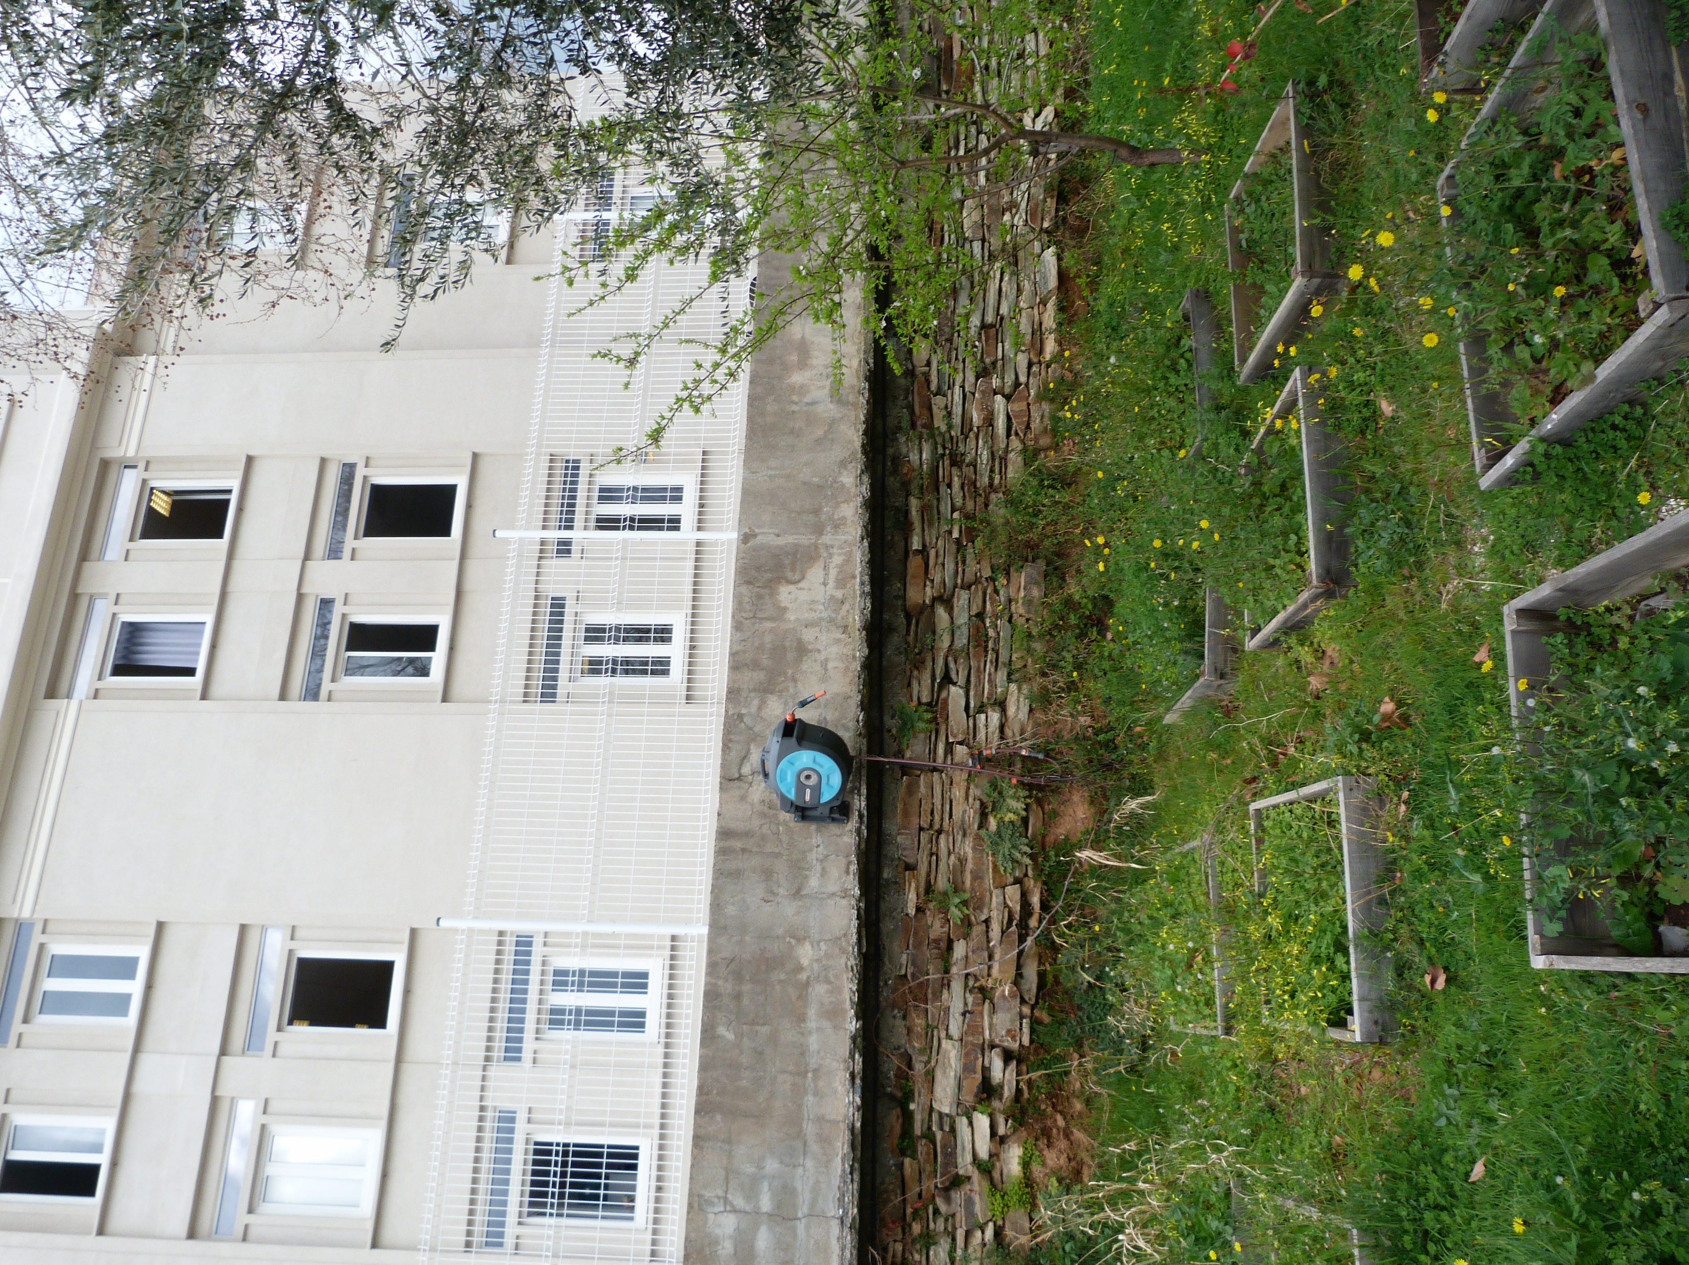
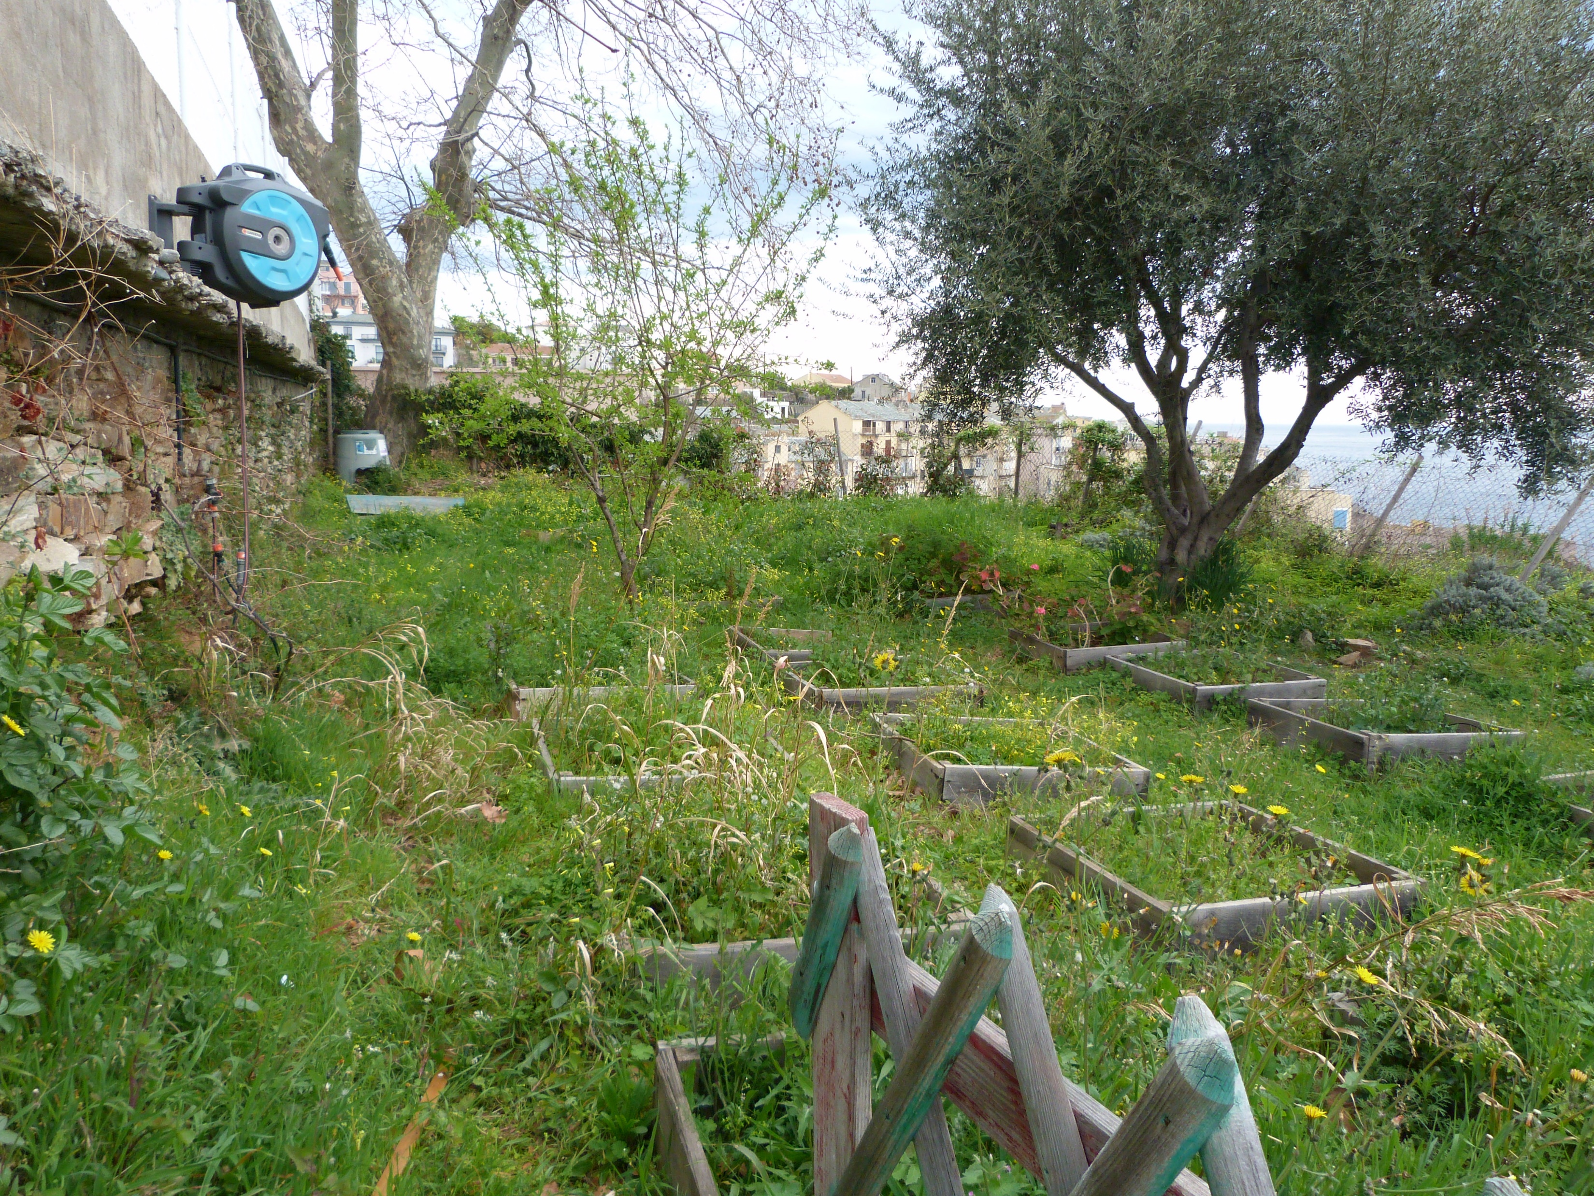
Voici l’état de notre potager, il y a quelques mois, quand nous avons commencé notre projet…
Beaucoup de travail en vue !

Slide 5
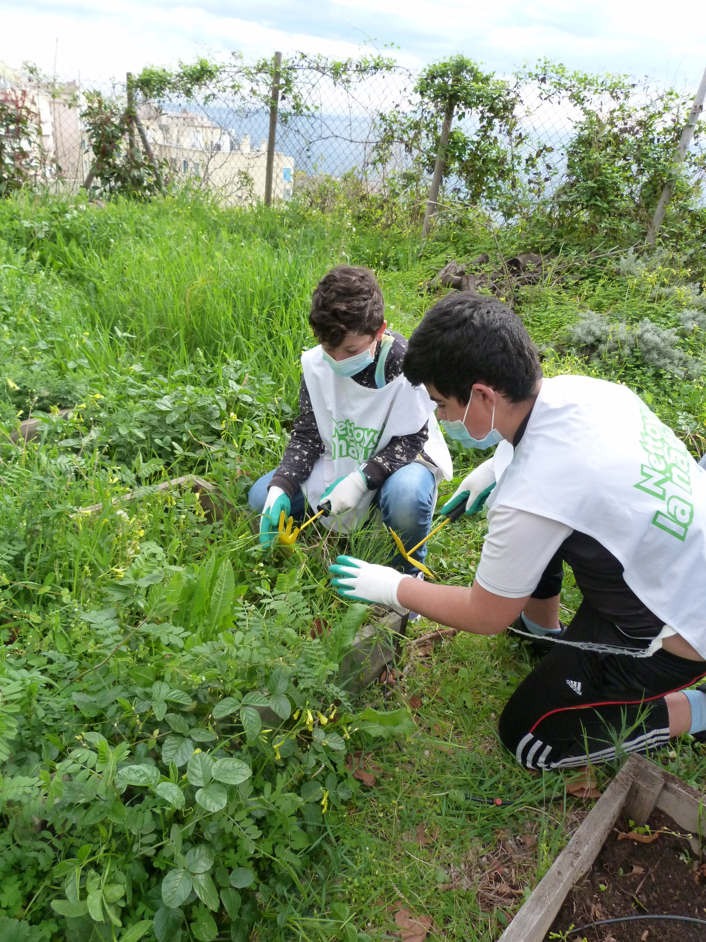
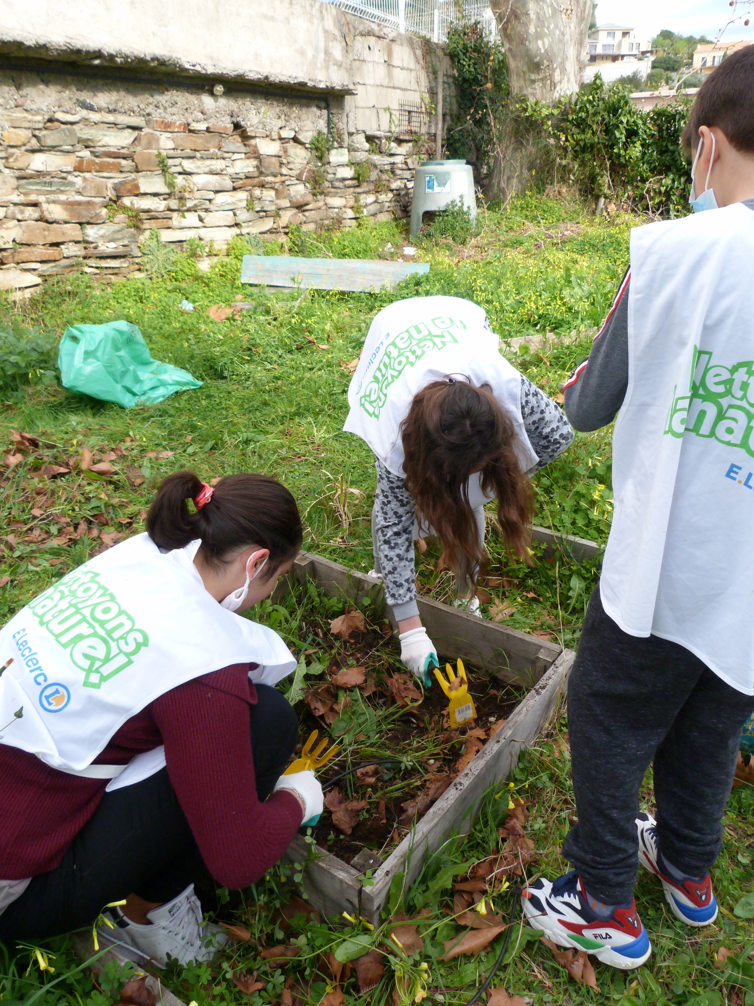
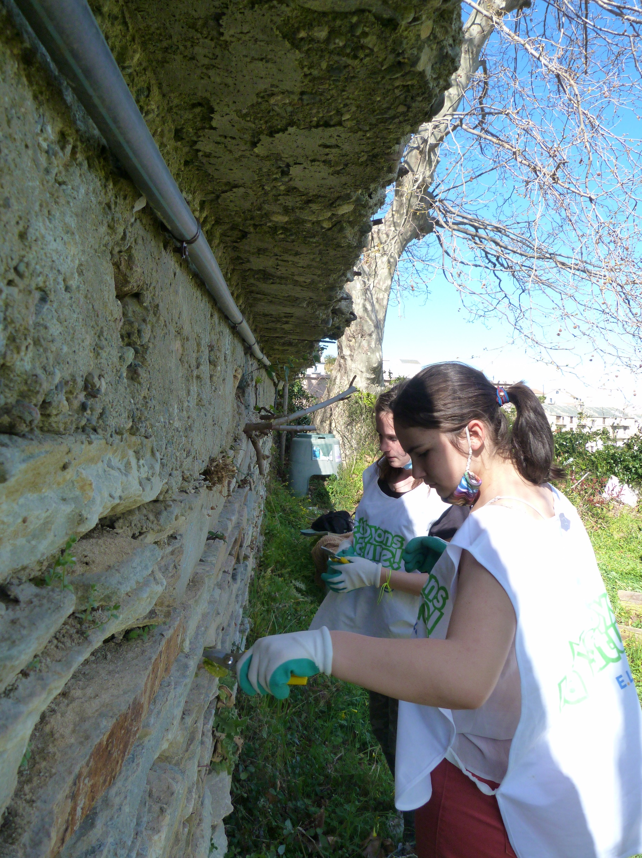
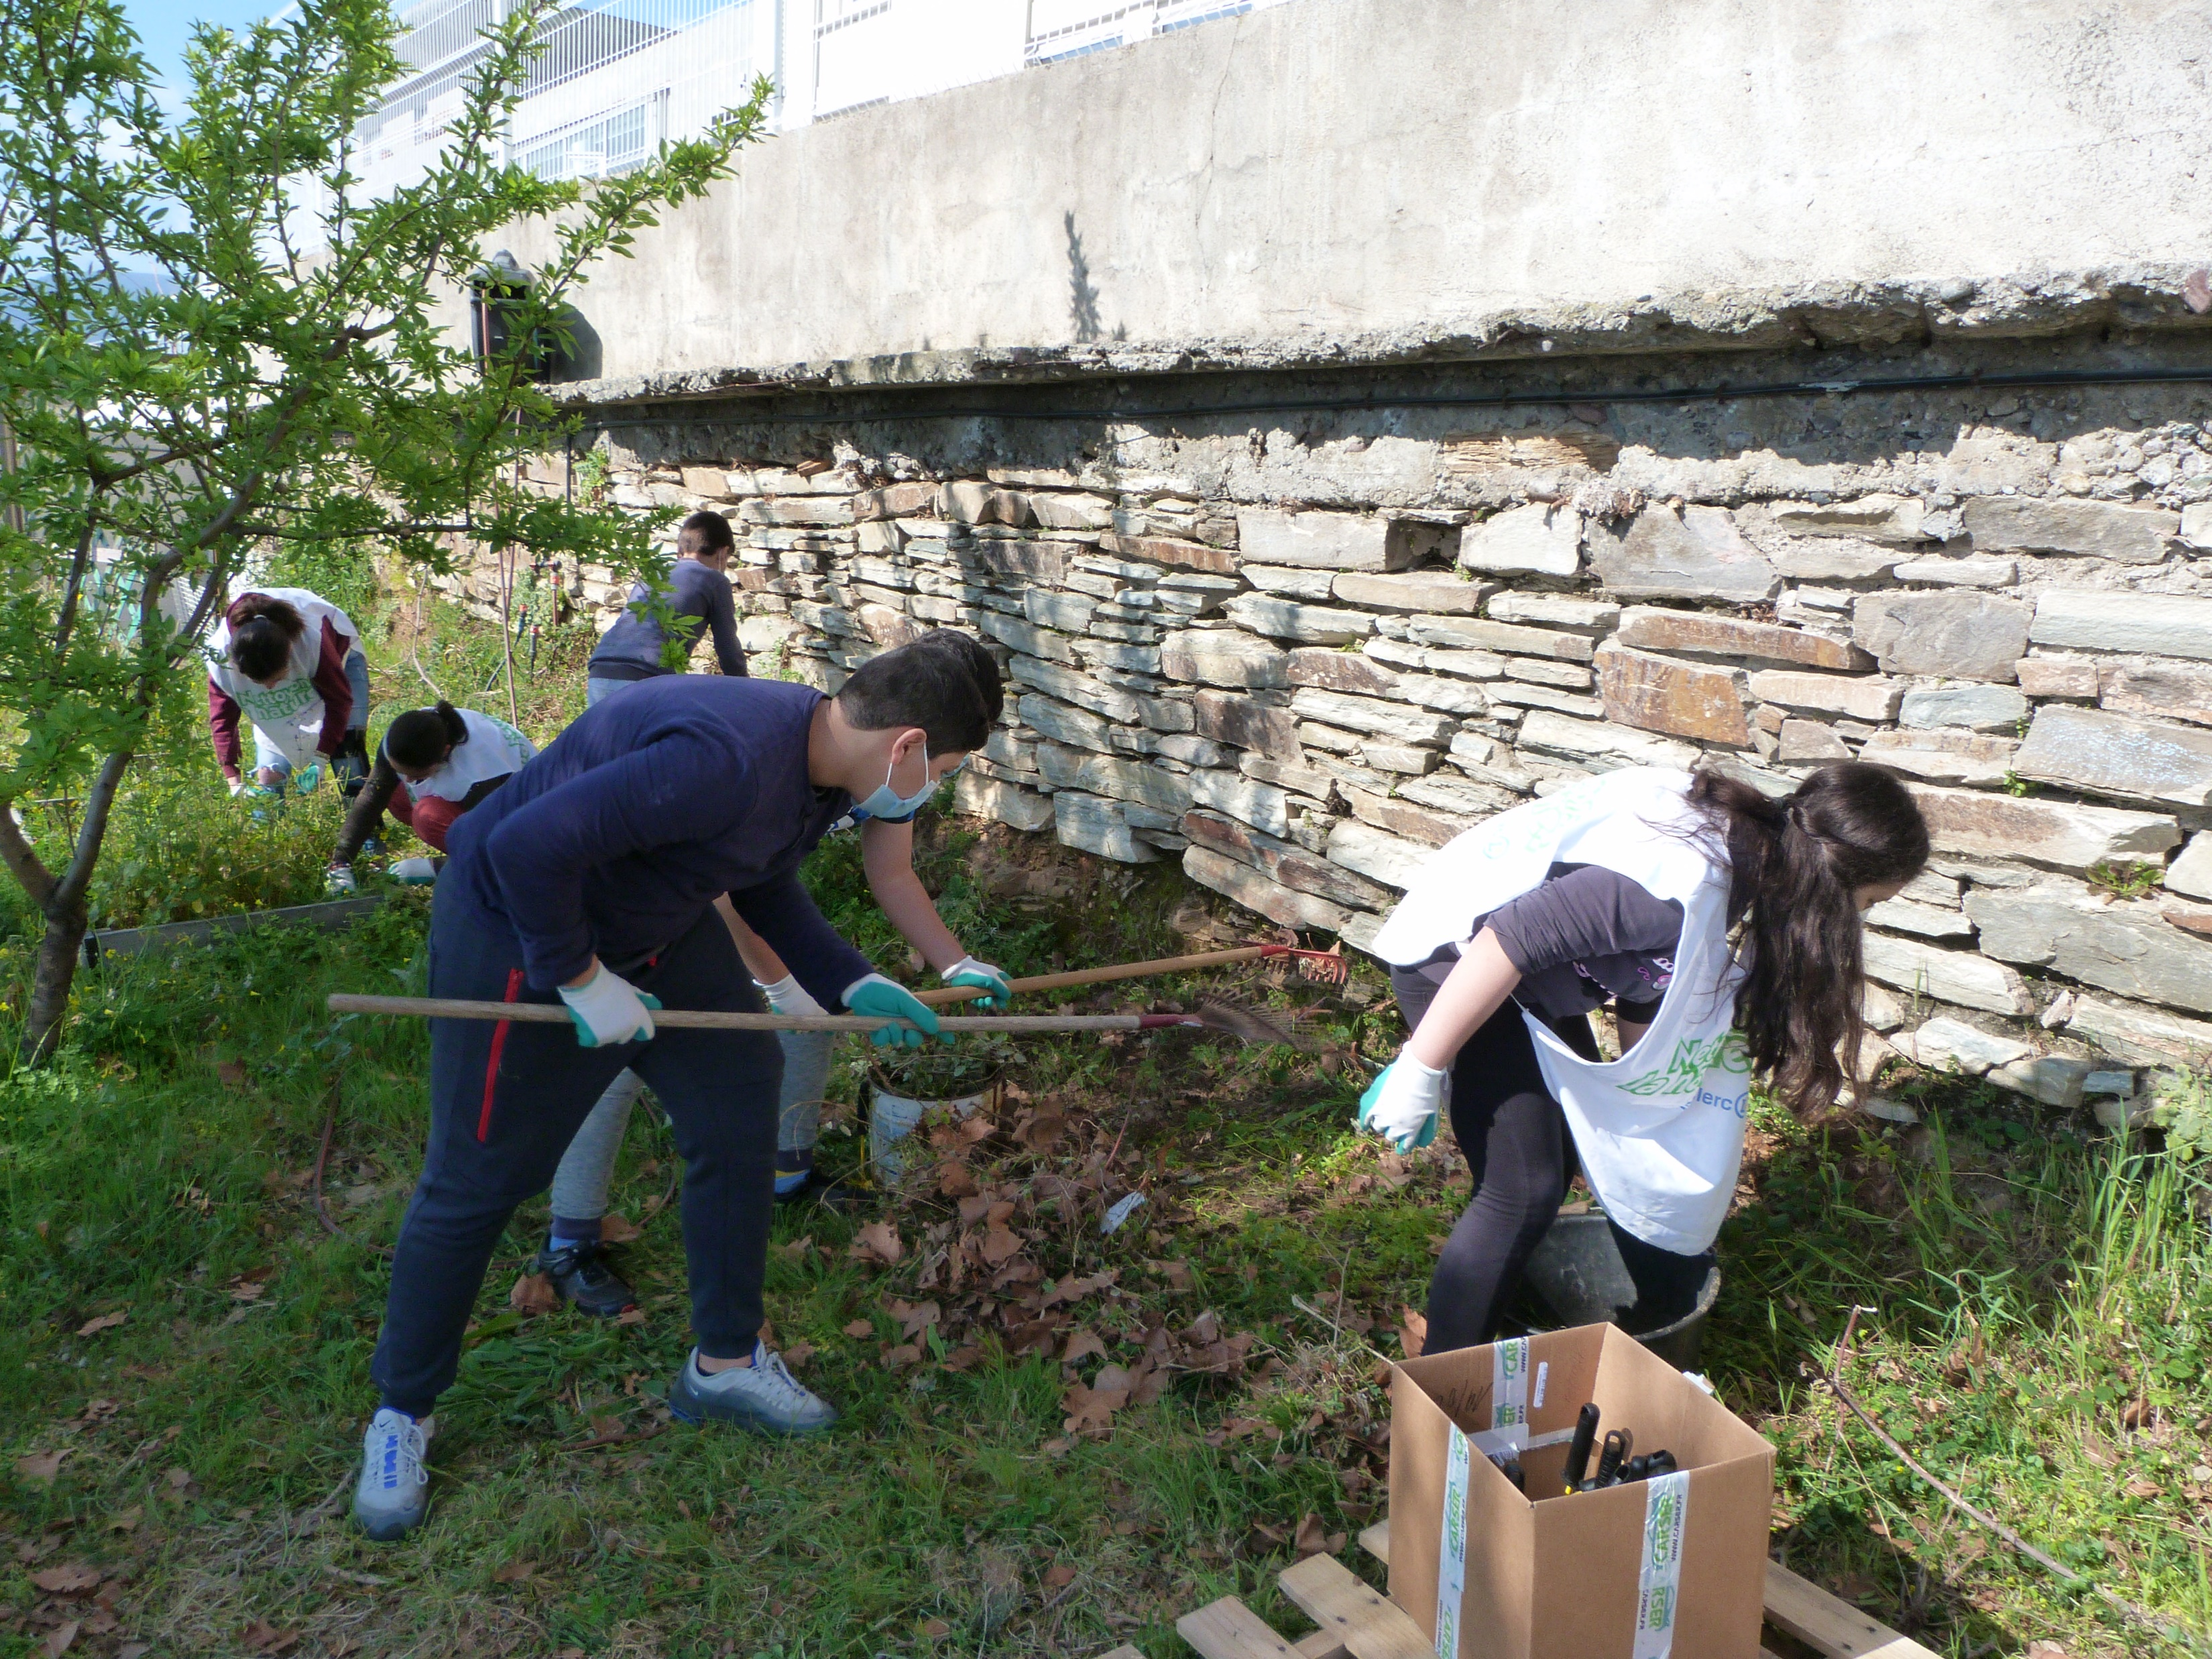
Le désherbage
D’abord nous avons désherbé quelques carrés avec les binettes.
Nous avons enlevé les mauvaises herbes du mur en pierres à l’aide de sécateurs.
Les allées ont été nettoyées et les feuilles mortes ramassées à l’aide de râteaux.

Slide 6
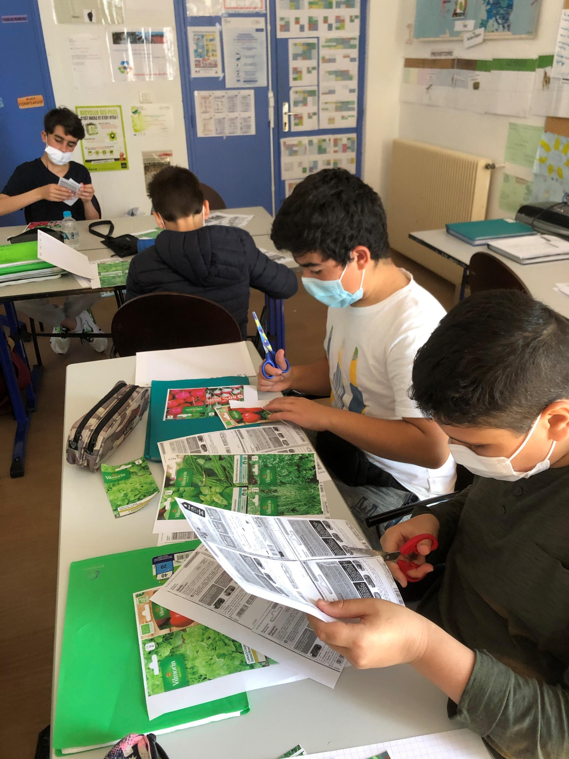
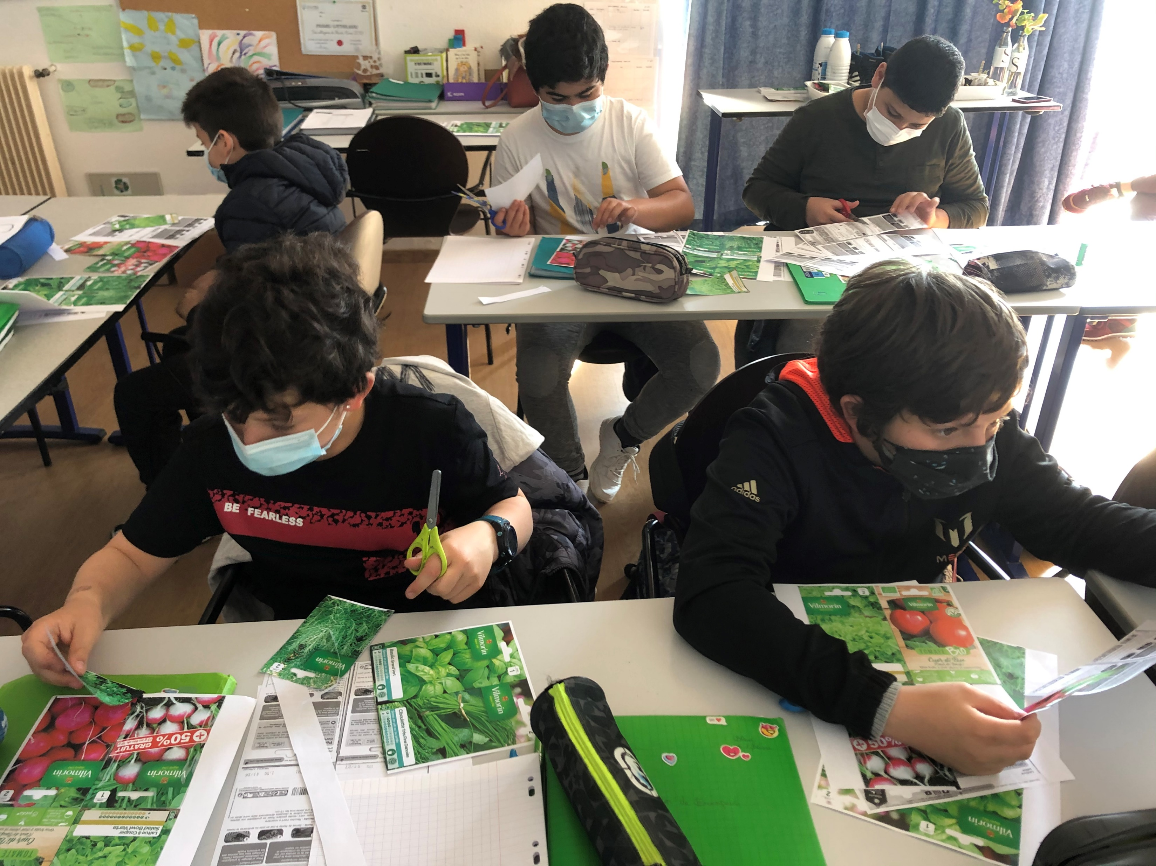
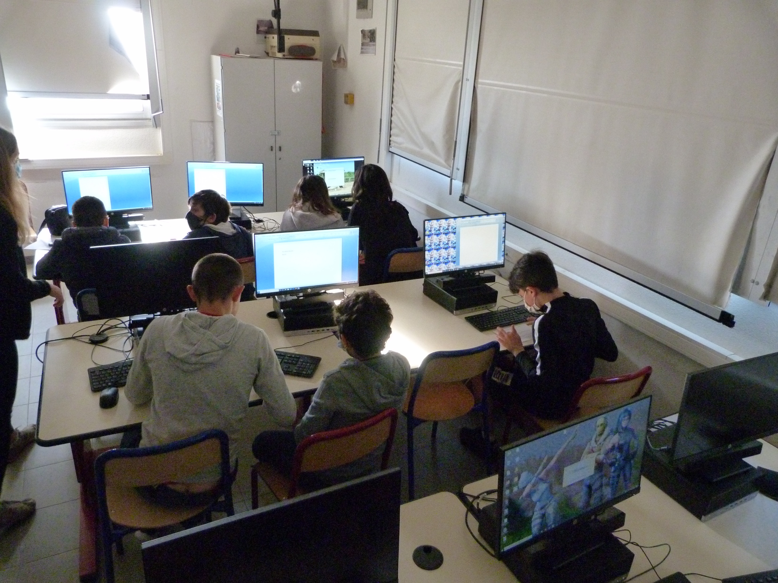
Recherches et lecture d’informations
Nous avons étudié en classe les emballages des graines que nous allons semer.
Nous avons fait des recherches en salle informatique aussi.
Nous planterons ainsi de manière appropriée et profiterons de conseils avisés.

Slide 7
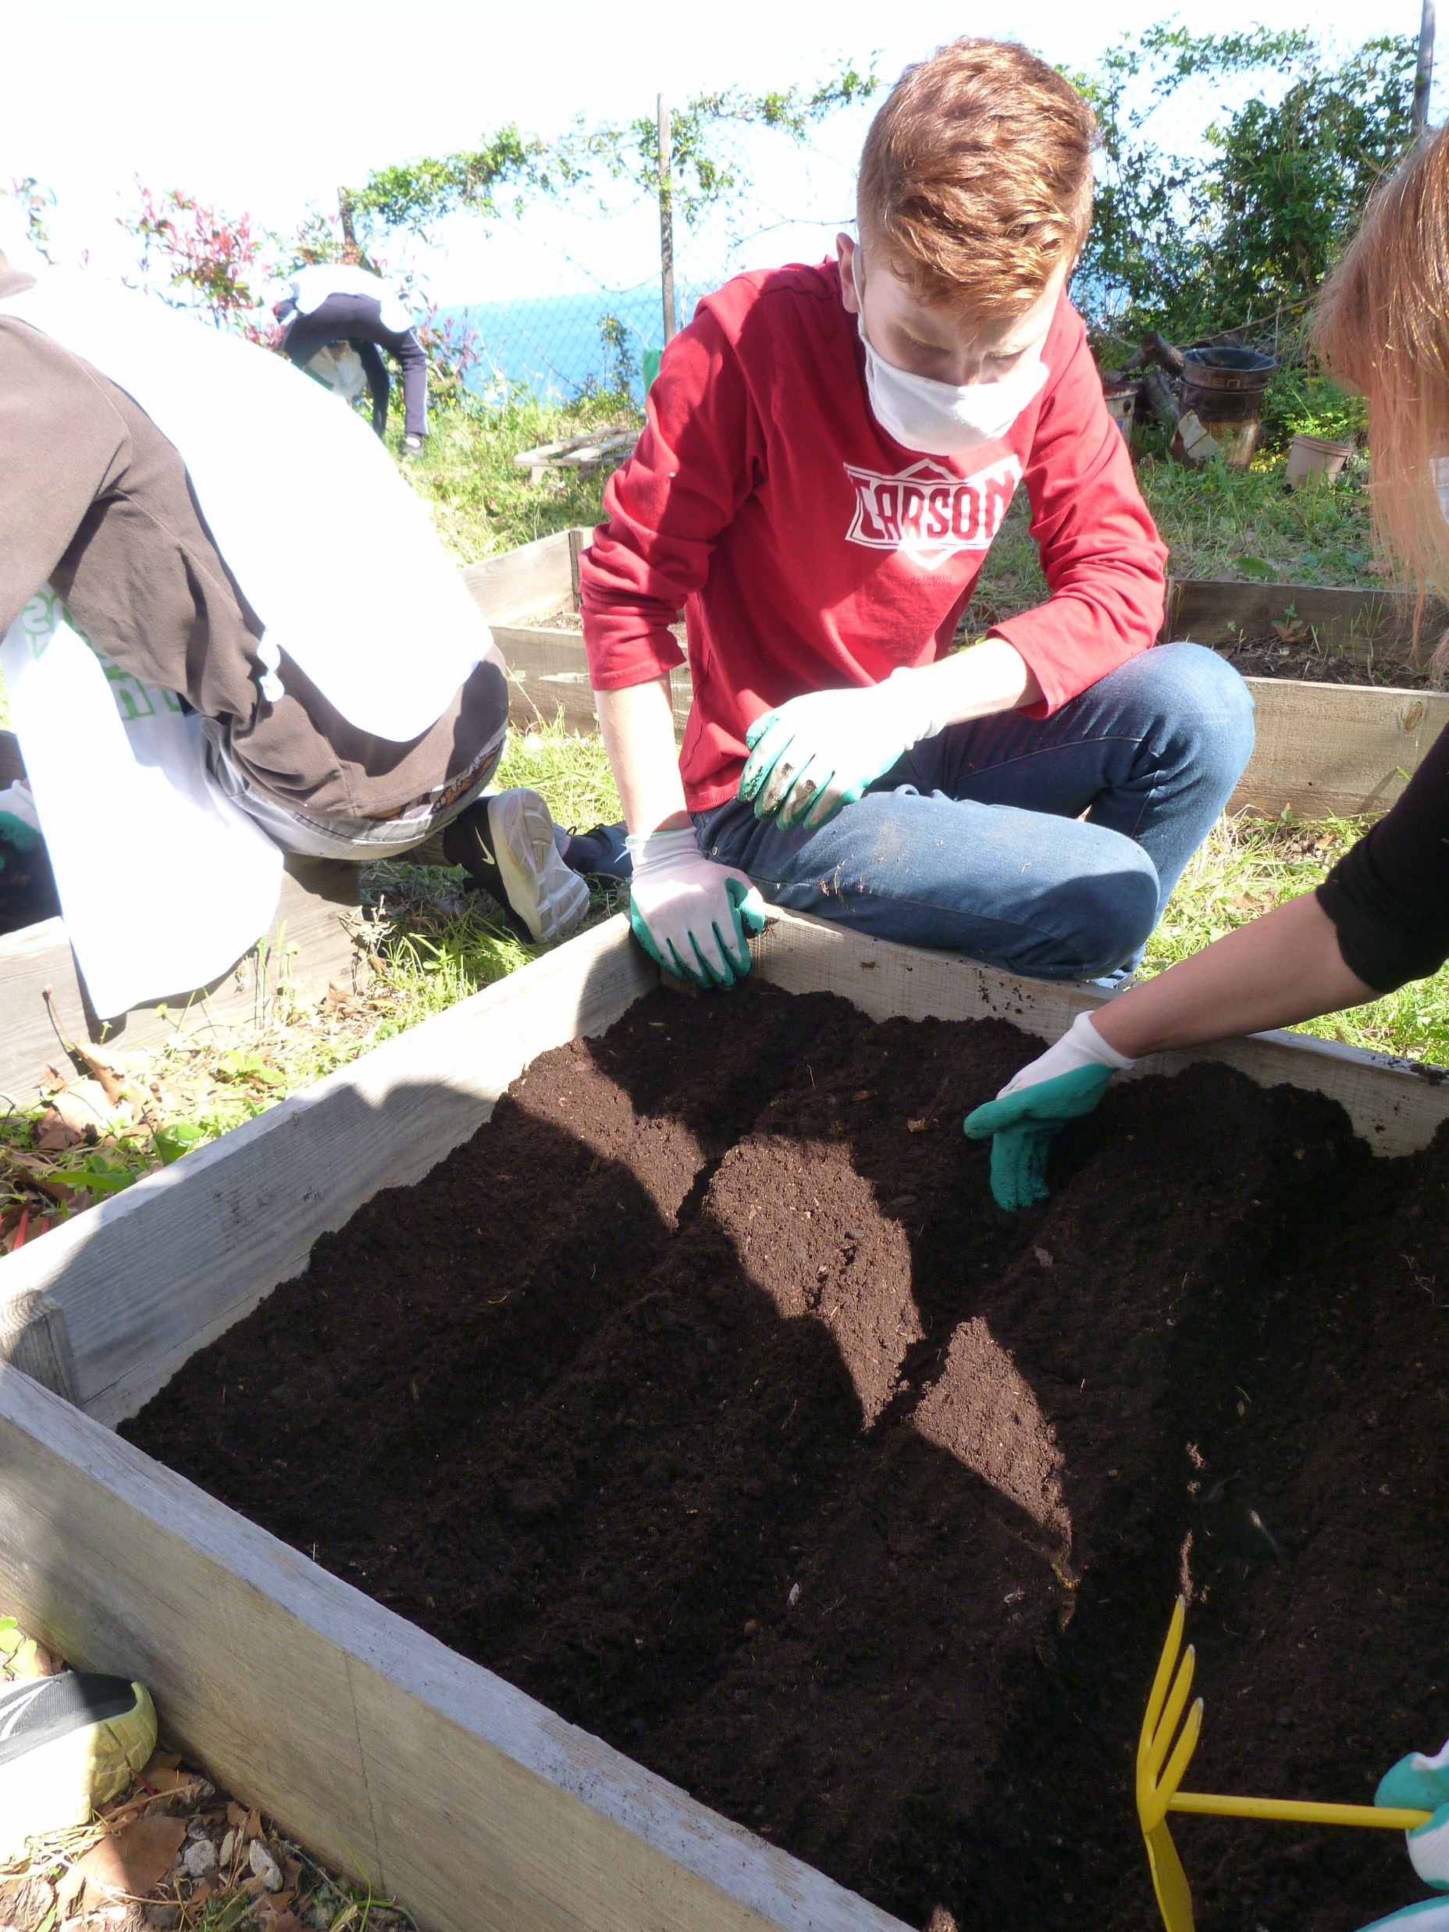
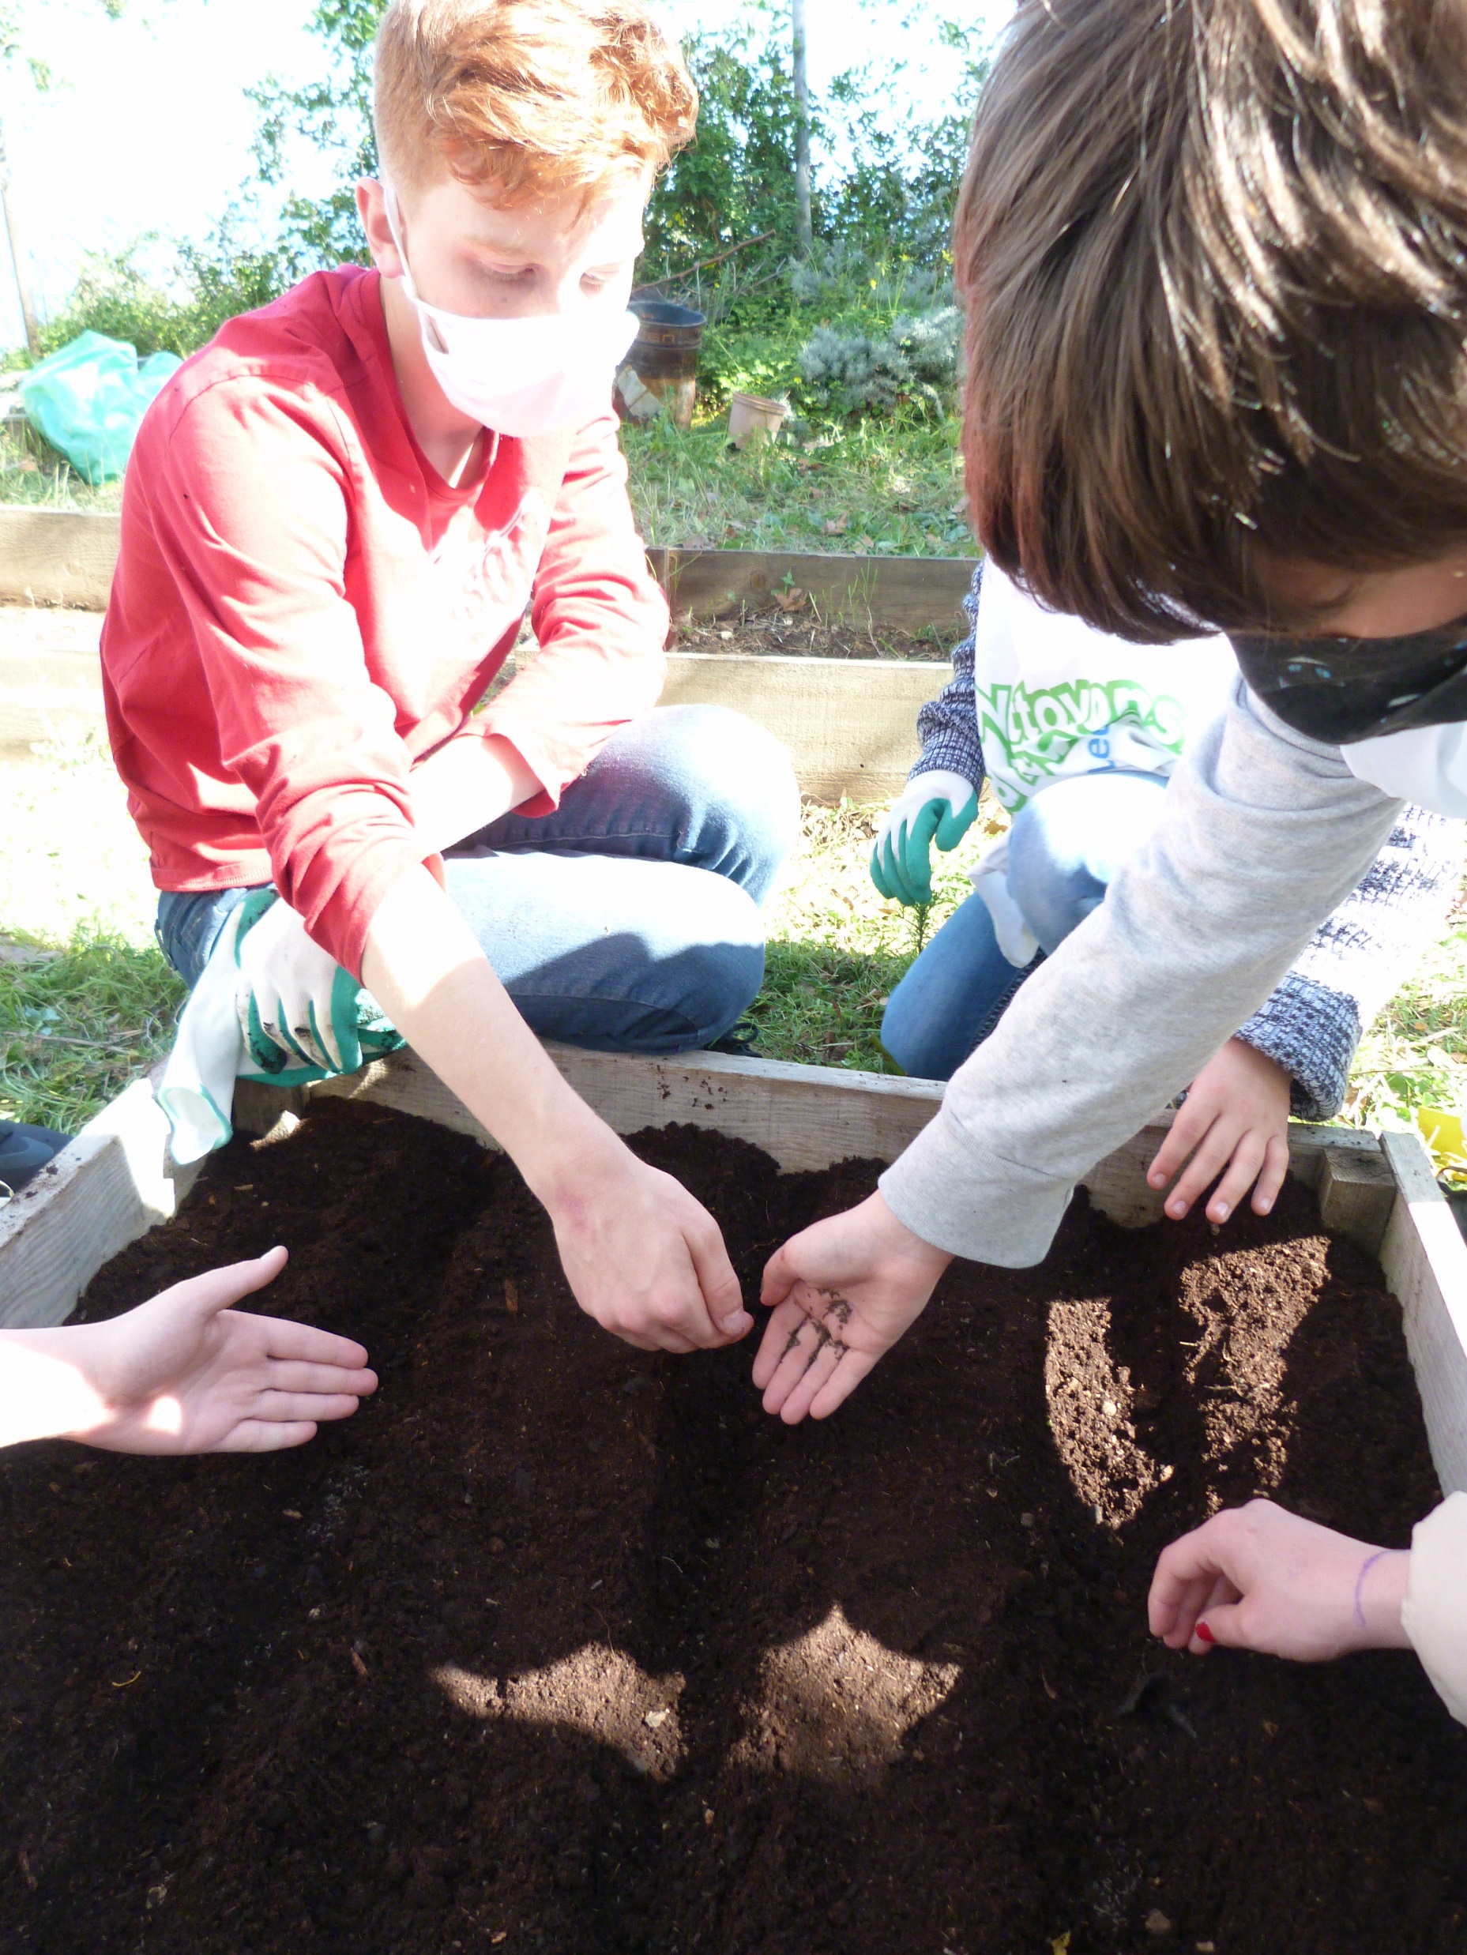
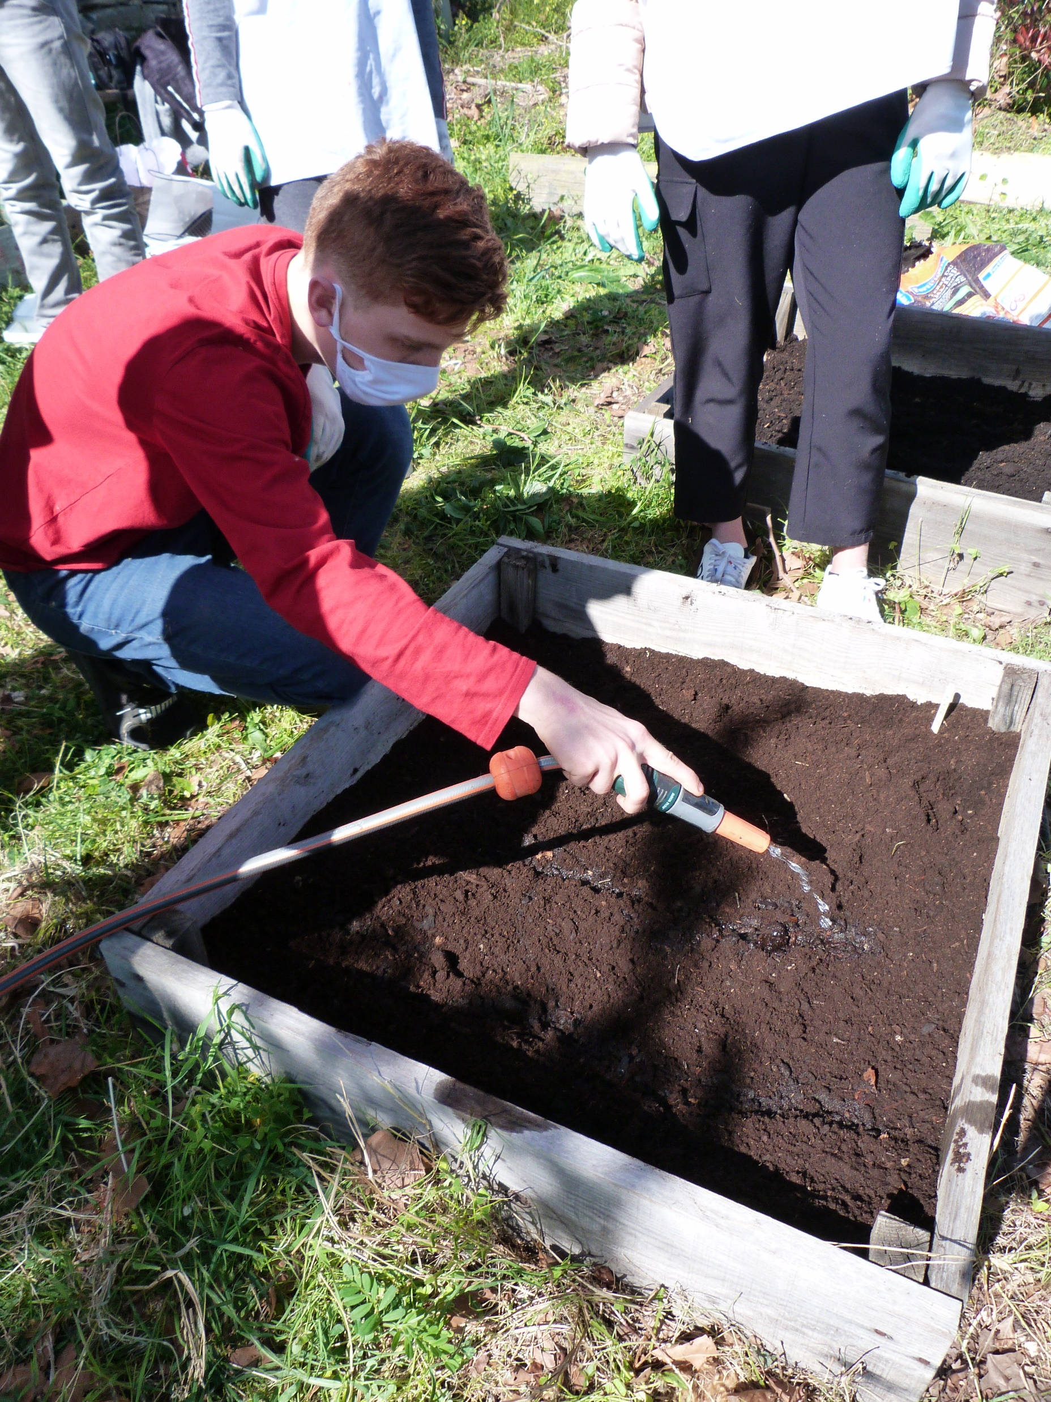
Les semis
Nous avons rempli les carrés de terreau et creusé des sillons.
Puis, nous avons planté des graines de radis, de salade et de fleurs.
Nous avons beaucoup arrosé.
Nous mettrons aussi des graines de tomates et différents aromates comme le persil, le romarin, le basilic et la ciboulette.
Plus tard, nous mettrons des plants et nous pourrons ainsi comparer leur croissance avec les semis déjà plantés.

Slide 8
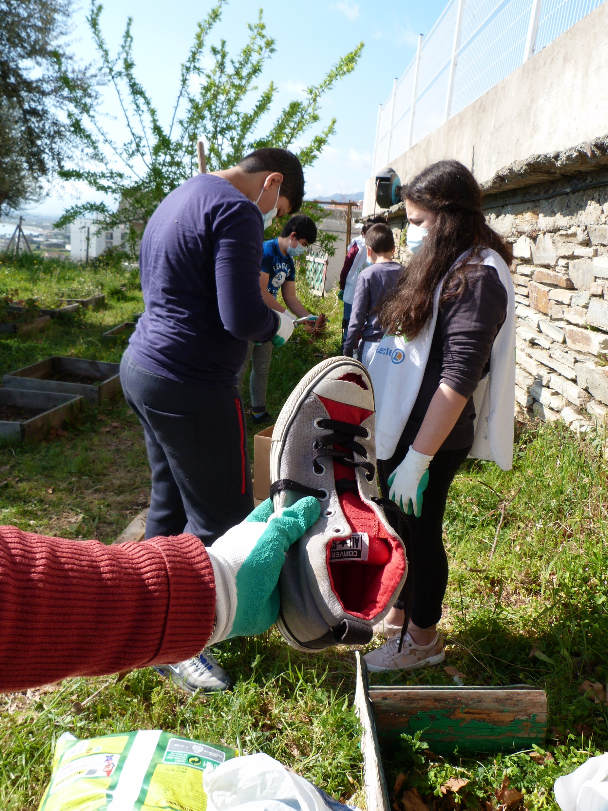
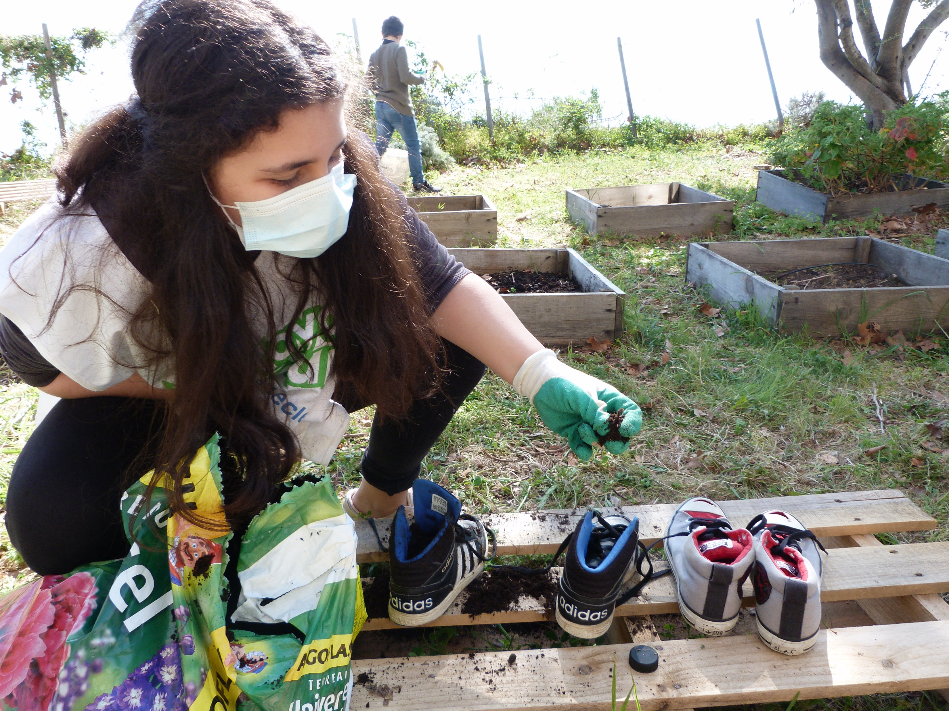
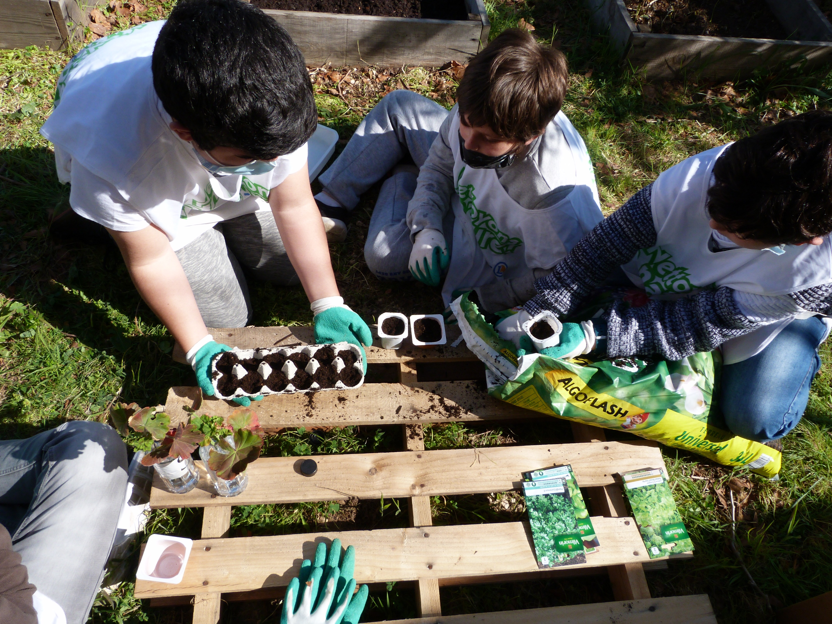
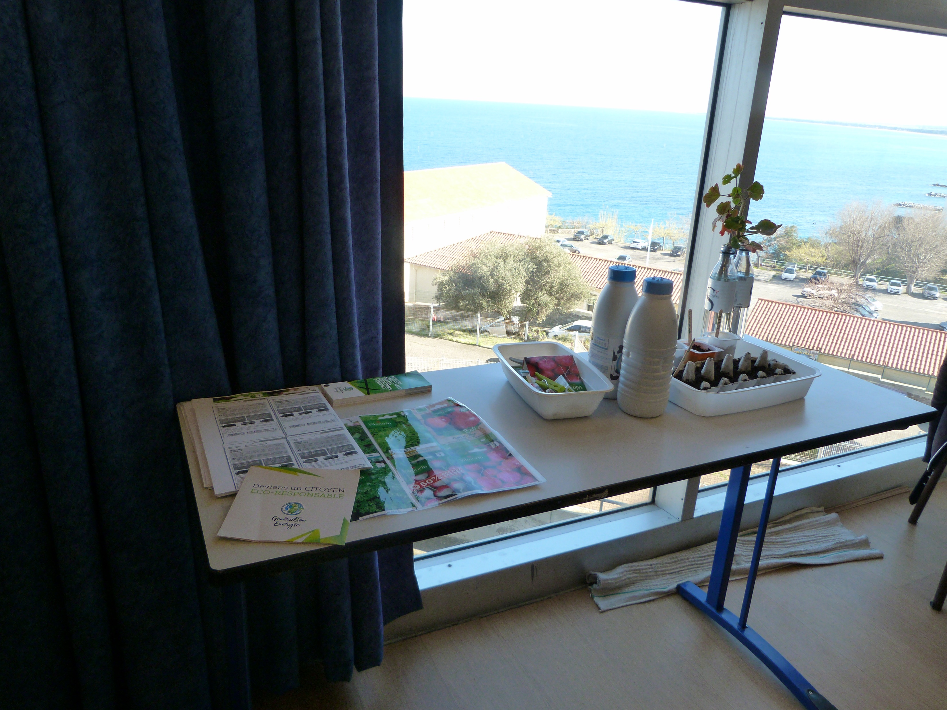
Nous avons également mis nos semis dans des emballages vides ou des contenants usuels dont nous ne nous servons plus, comme par exemple : une boîte d’œufs, des pots de yaourts, des bouteilles en plastiques… et même dans des chaussures !
On pourra les attacher au grillage pour le côté original, recyclable et esthétique !
Pour le moment, ces semis ont été placés en classe. Nous pouvons les observer et comparer leur croissance avec les semis mis en terre.

Slide 9
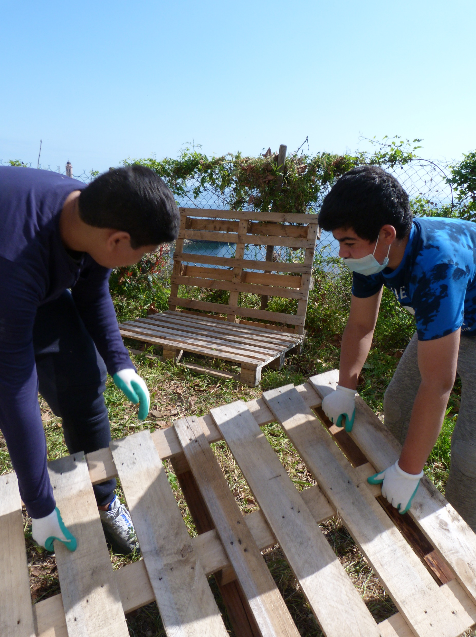
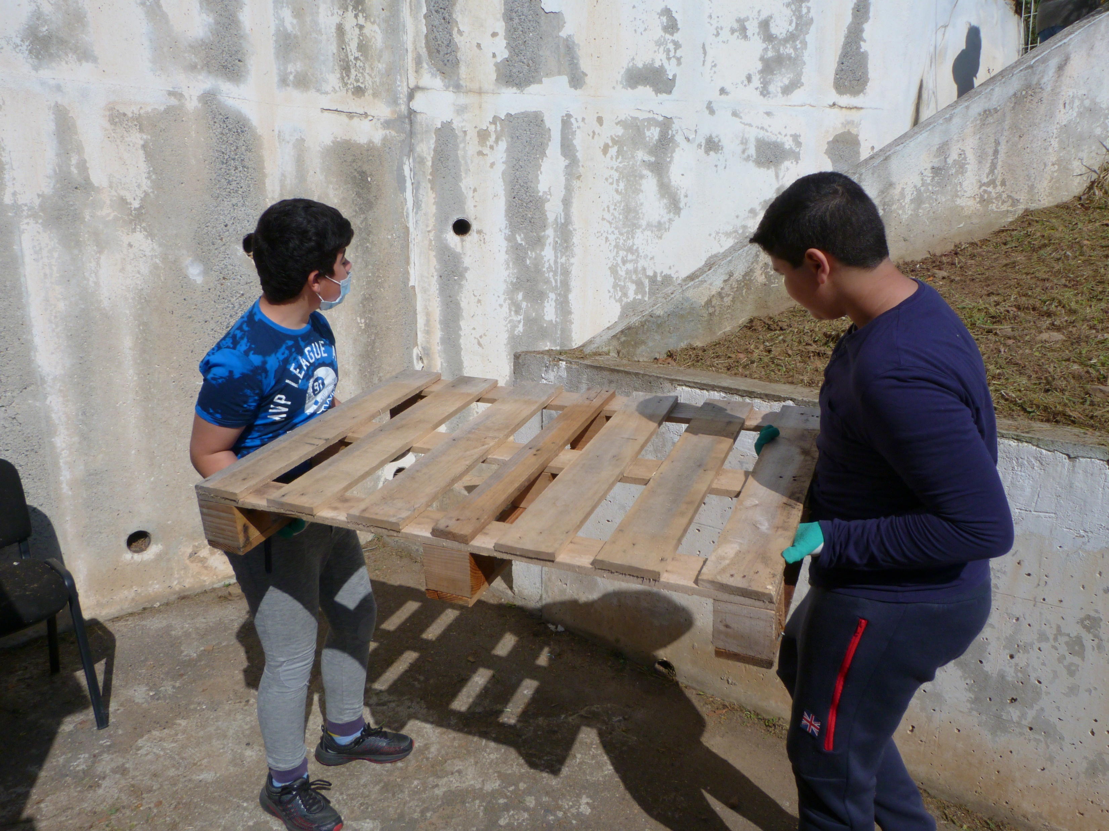
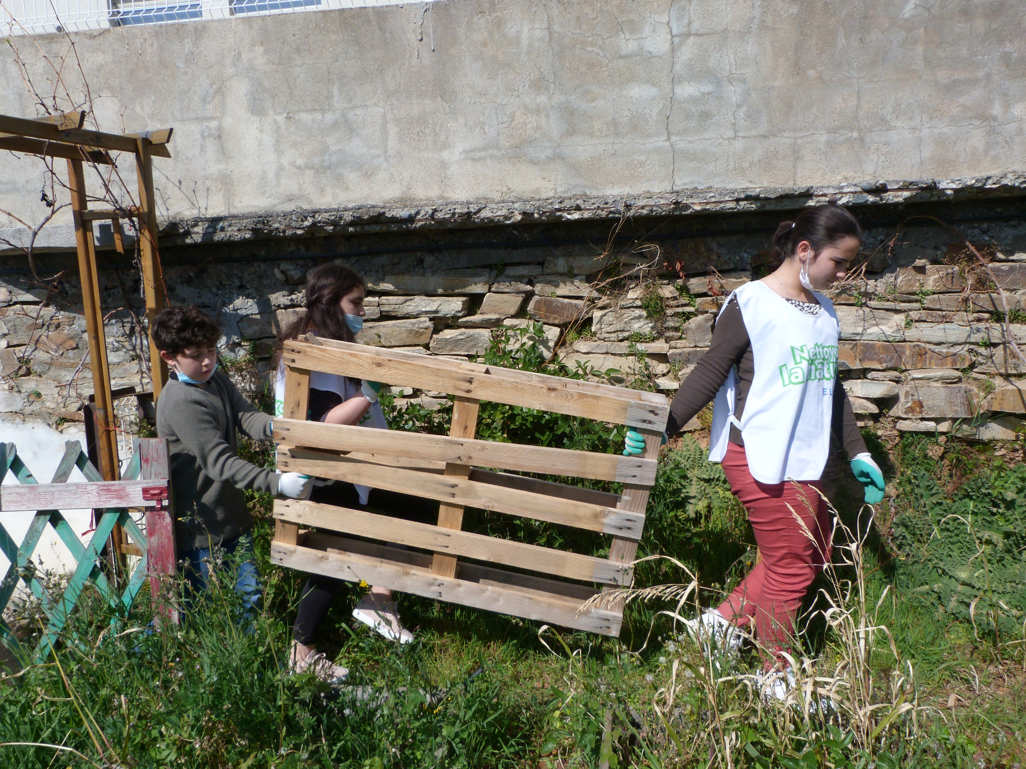
Du mobilier de jardin
Nous avons récupéré des palettes afin de créer du mobilier de jardin : une étagère avec jardinières, une banquette et une table basse.
Quand l’étagère sera réalisée, nous y poserons nos semis.

Slide 10
Les compétences développées
Nous aimons beaucoup travailler sur ce projet et développons de nombreuses compétences :
En sciences, avec la création et l’entretien d’un jardin potager, l’émission et la vérification d’hypothèses.
En citoyenneté, avec la sensibilisation au développement durable, avec le travail en groupe et l’implication dans un projet collectif.
En français, avec la lecture des emballages, la compréhension des consignes, le réinvestissement du lexique, la production d’écrit et l’expression orale pour présenter ce diaporama aux autres classes.
En technologie, avec la conception et la réalisation d’un objet technique, l’utilisation de l’outil informatique pour faire des recherches, pour réaliser et présenter un travail.
Les prochaines sorties organisées par la Collectivité Unique de Corse (en pirogue, au Lodu et sur les sentiers d’Orezza) vont nous permettre d’améliorer nos connaissances sur la faune et la flore locales et nous permettre de les réinvestir dans notre potager.

Slide 11
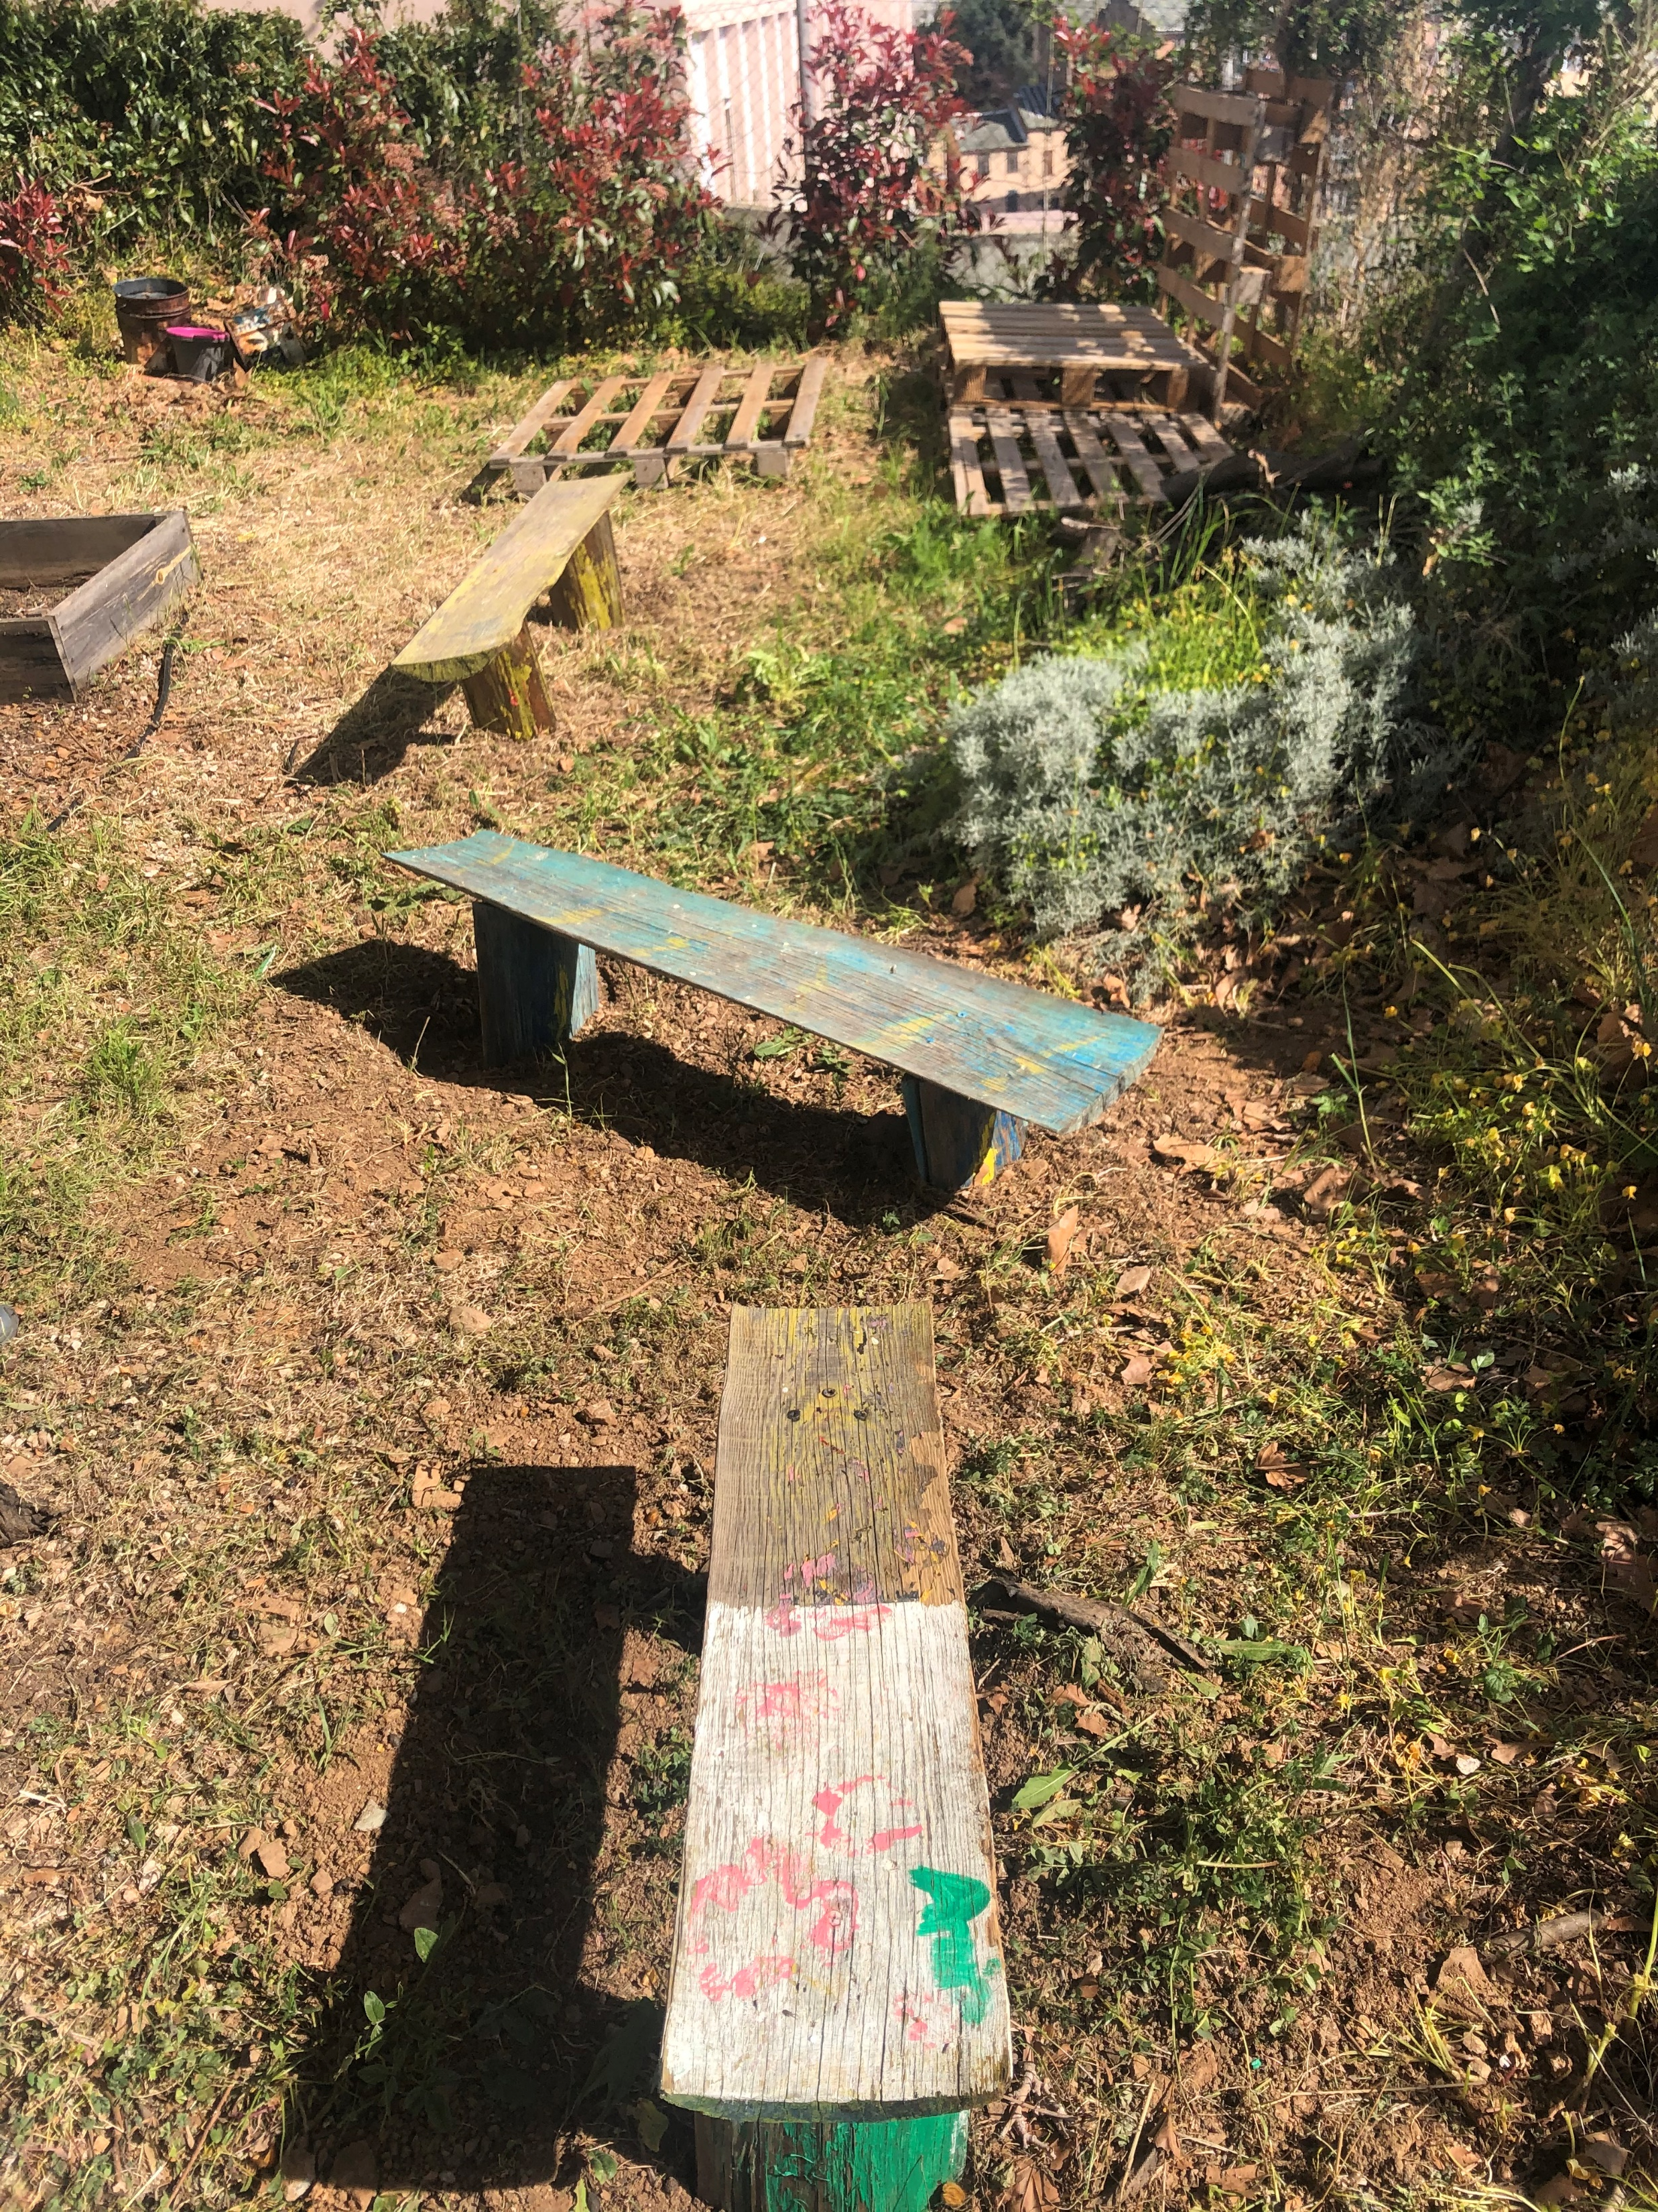
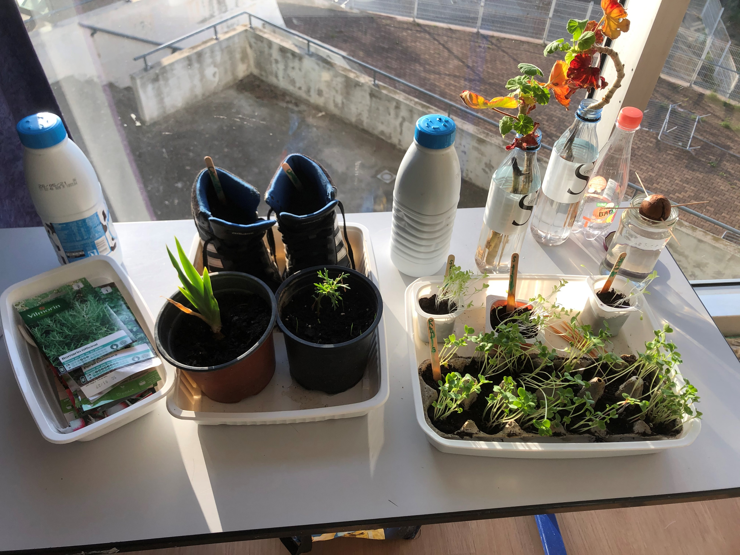
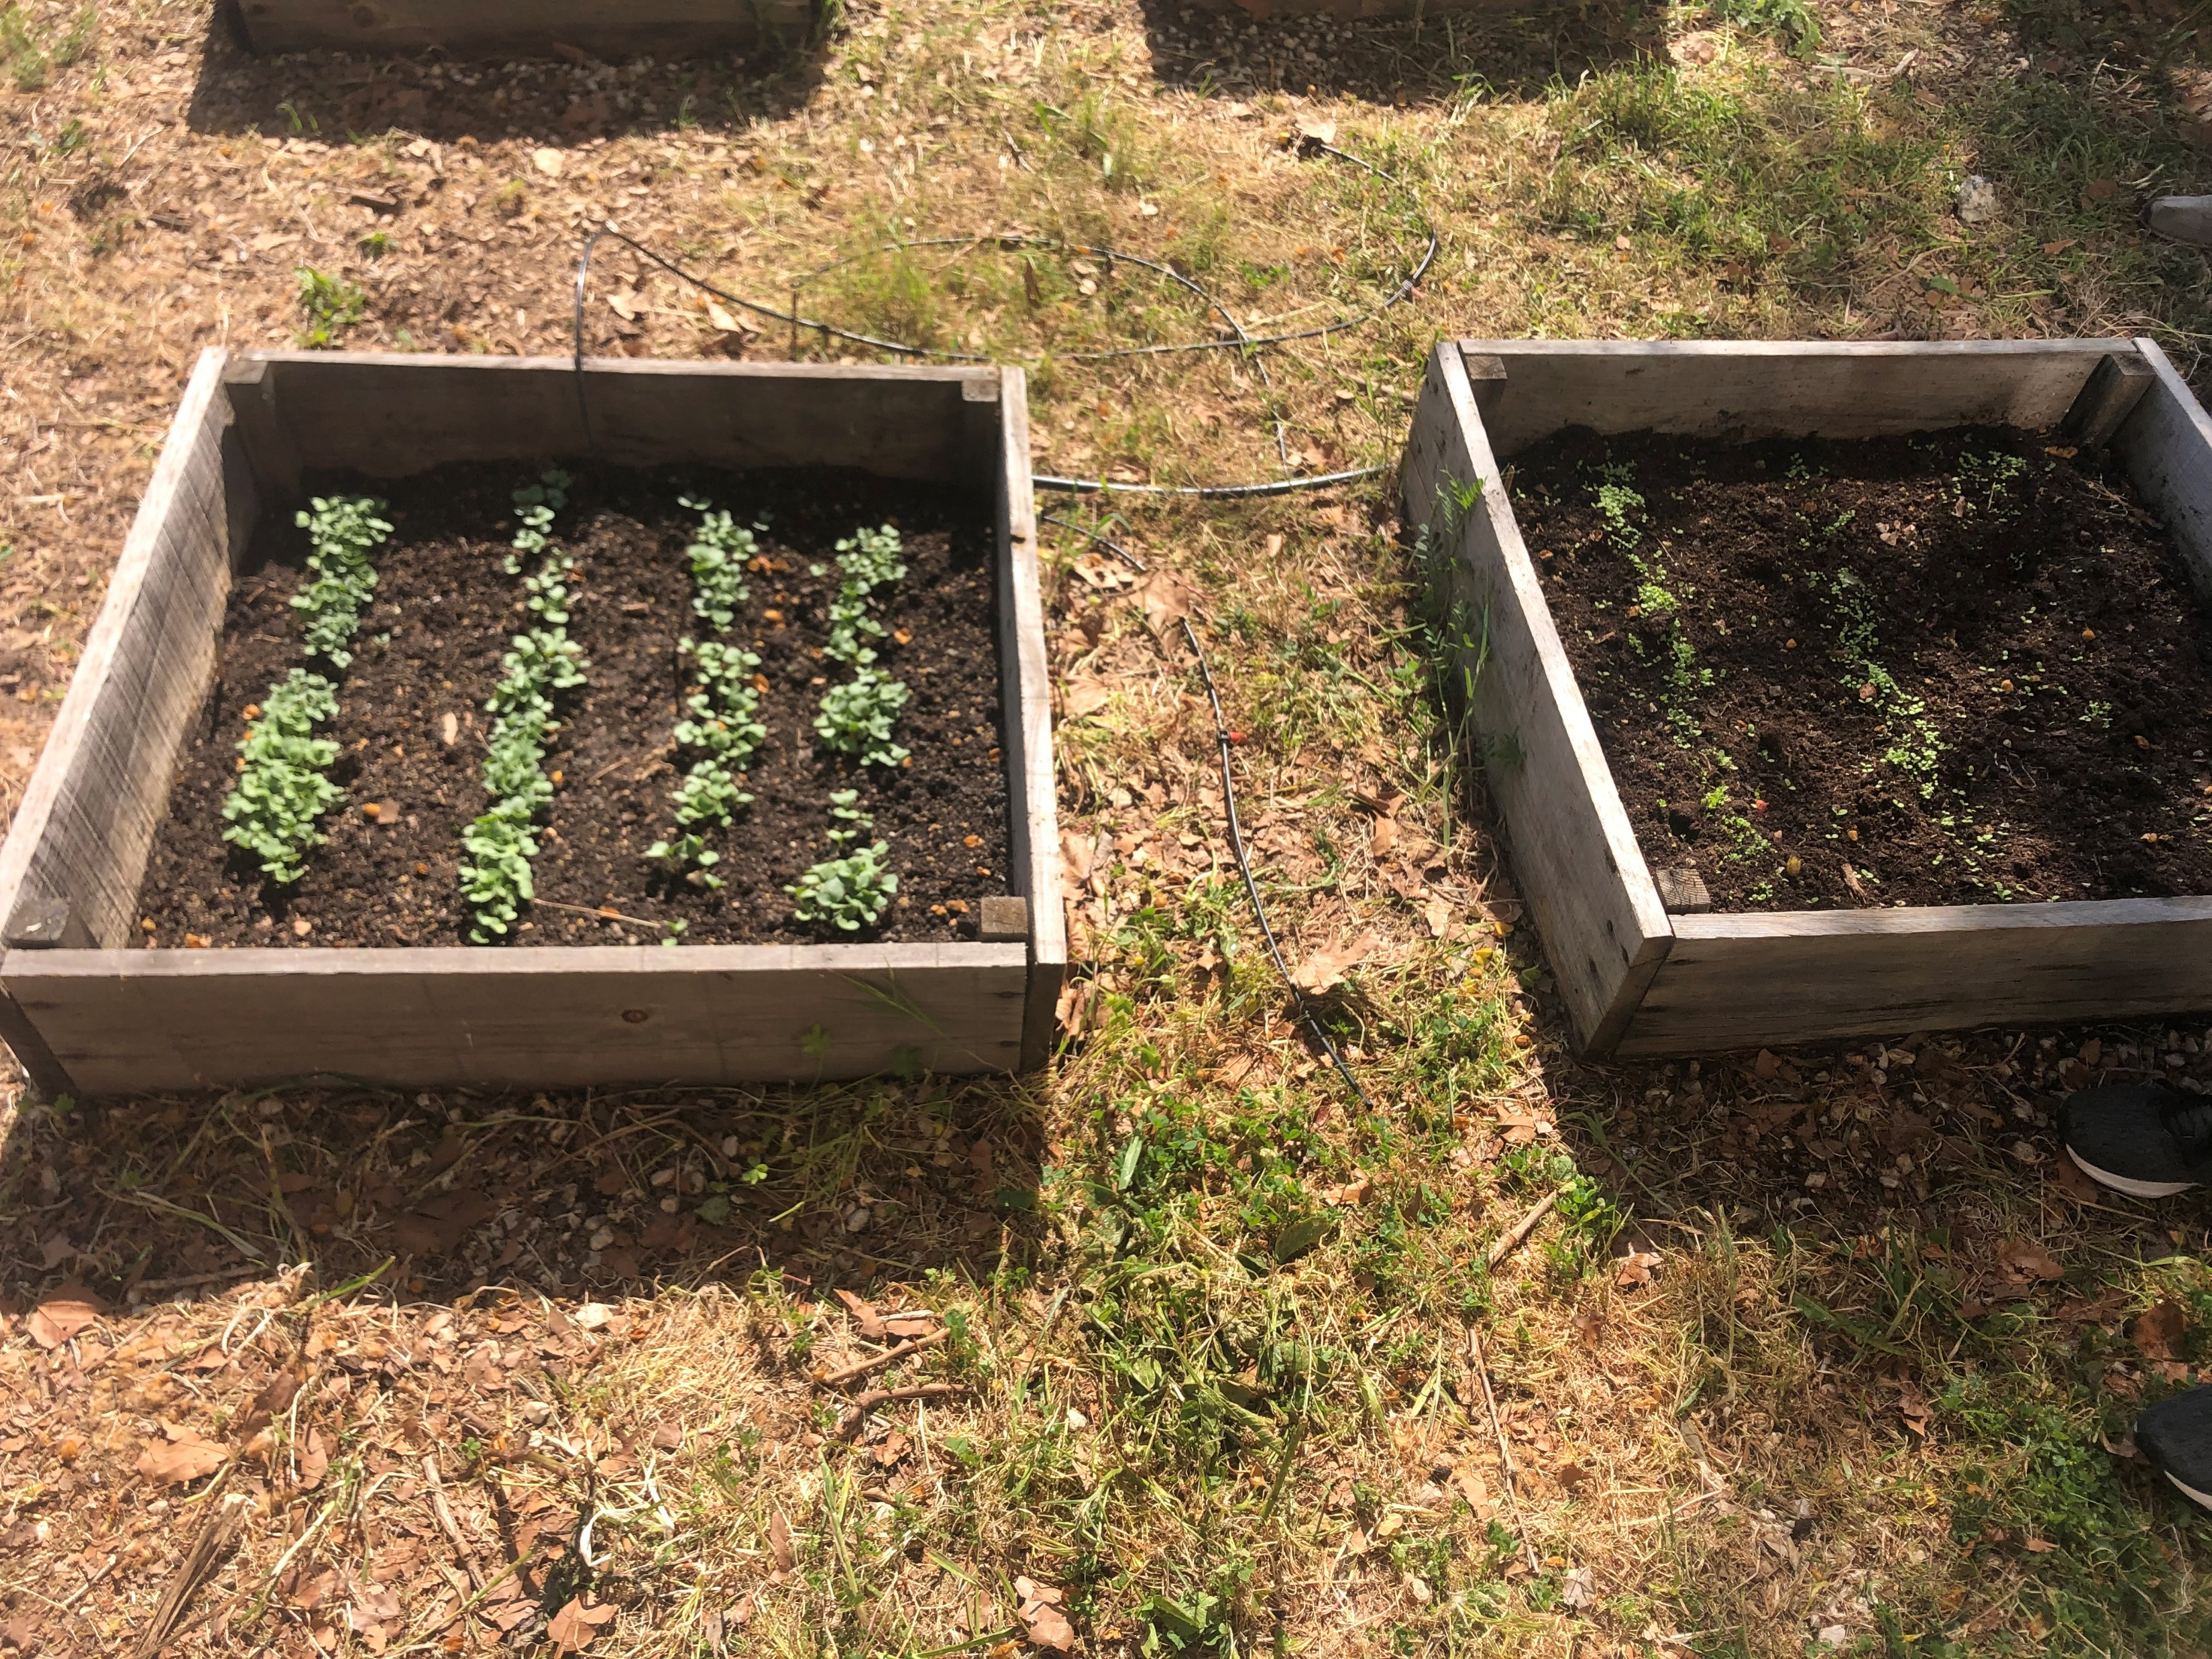
A ce jour… et nos projets
Voici l’avancée de nos semis et de notre potager :
Dans ce contexte très particulier, nous n’avons pas pu malheureusement mener à terme l’ensemble de nos projets.
Nous nous donnons quelques mois pour réaliser un hôtel à insectes et un nichoir pour les oiseaux.
On aimerait également rehausser les carrés potagers à l’aide de palettes pour que les personnes âgées du quartier puissent venir s’en occuper pendant les vacances scolaires. Nous avons envie de créer un lien inter - générationnel.

Slide 12
D’ici la fin de l’année, nous inviterons tous les élèves et personnel de l’établissement à venir découvrir notre potager et expliquerons les bienfaits de cette pratique…
Comme le disait Pierre Rahbi :
« Il nous faudra bien répondre à notre véritable vocation, qui n’est pas de produire et de consommer sans fin, mais d’aimer, d’admirer et de prendre soin de la vie sous toutes ses formes »
Un grand merci à tous les élèves, à leurs professeurs : Mme Cartier, Mr Alix et Mme Armadans et aux AESH : Mme Campo, Mme Mariani et Melle Valli, qui sont à l’origine du projet et de ce diaporama.

